Slide 1





ROMPIENDO EL JUEGO

Slide 2



Sub Capitulos

Slide 3

Este capítulo nace de una convicción: el bienestar no es un «extra», es una palanca clave de productividad, innovación y fidelización del talento. Y si quieres que tu organización
siga atrayendo y reteniendo a los mejores, necesitas abordarlo con la misma seriedad con la que defines tu estrategia de negocio. Aquí no hablaremos solo de pequeños cambios de bienestar, como incorporar fruta en la oficina o hacer yoga los viernes. Hablaremos de crear entornos donde las
personas puedan pensar con claridad, trabajar con sentido y desarrollarse con salud emocional y mental. Te mostraremos cómo el bienestar se traduce en resultados, con indicadores medibles y planes de acción realistas que impactan en la cuenta de resultados y, sobre todo, en la cultura.

Slide 4
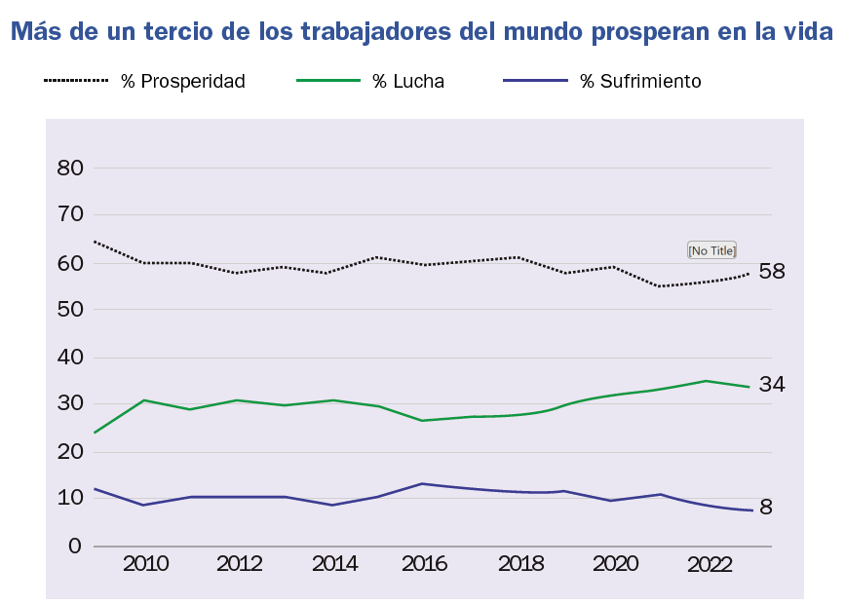

Slide 5
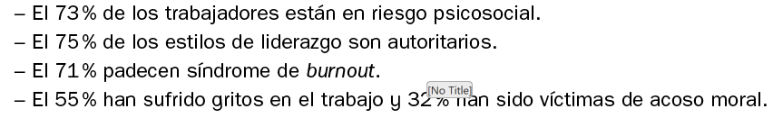
Un informe de la Unión General de Trabajadores (UGT)

Slide 6
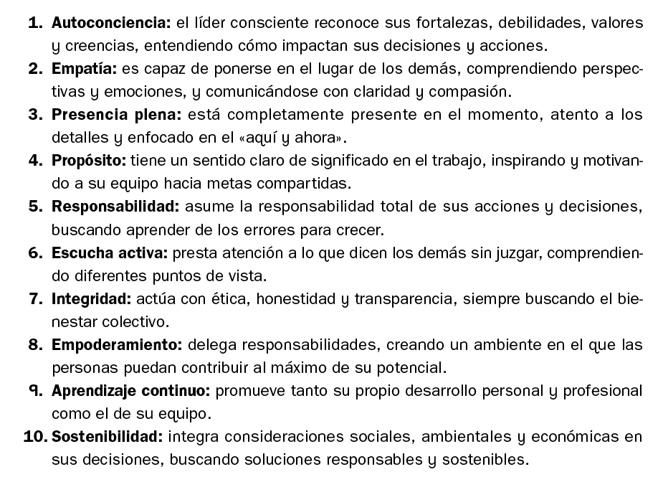
Factores que definen el modelo de liderazgo regenerativo y consciente

Slide 7



McKinsey, Gartner y PwC sobre el bienestar digital hace referencia al equilibrio entre el uso de la tecnología y la salud mental y física de los trabajadores, en un entorno cada vez más hiperconectado.

Slide 8
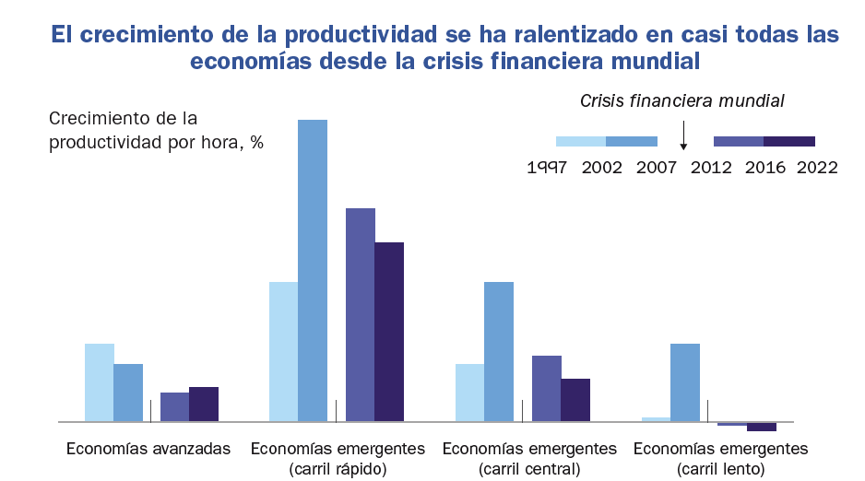

Slide 9
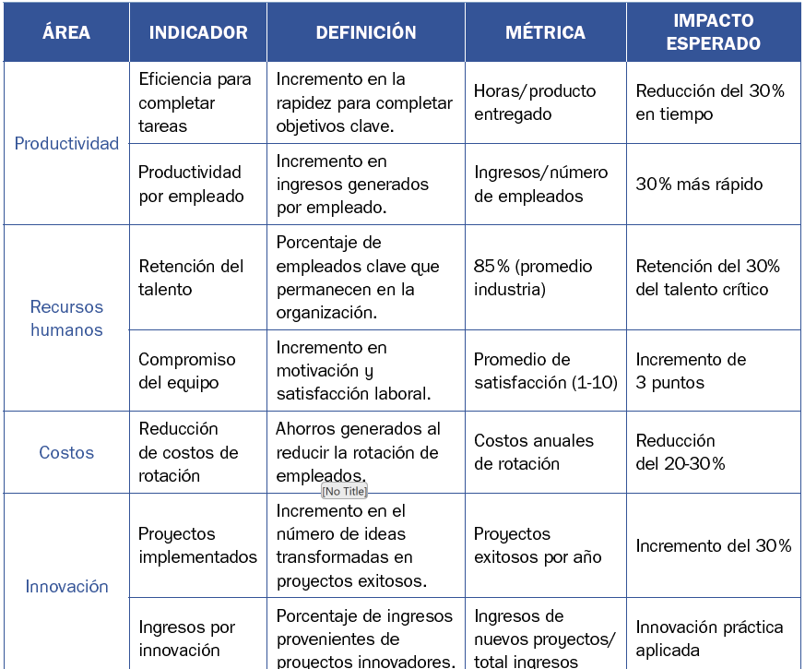
Tabla 9.1. a
Relación e impacto entre
productividad y
cultura organizacional

Slide 10
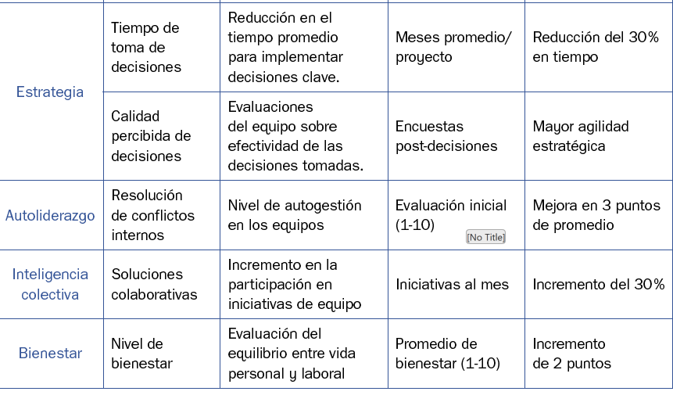
Tabla 9.1. b
Relación e impacto entre
productividad y
cultura organizacional

Slide 11
Según la encuesta de Gallup El compromiso y el bienestar de los trabajadores, cuando se combinan, crean un
entorno de alto rendimiento, en el que ambos se informan y se complementan entre sí.
Gallup muestra que solo el 25 % de los empleados estadounidenses está totalmente de acuerdo en que su organización se preocupa por su bienestar general.
Aquellos que no prosperan reportan los siguientes riesgos:
Es más probable que el 61 % experimenten agotamiento a menudo o siempre.
Es más probable que el 48 % reporten estrés diario.
Es más probable que el 66 % experimenten preocupación diaria.
Es más probable que el 2 % informen tristeza y enojo diariamente.

Slide 12
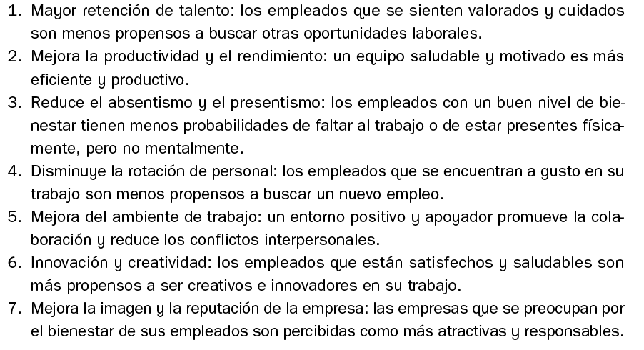

Slide 13

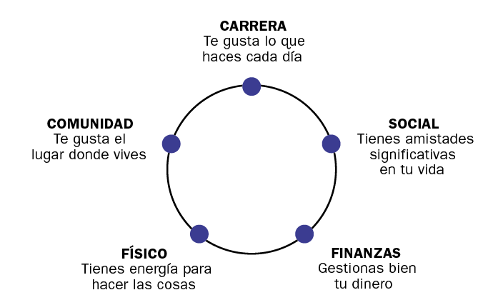

Slide 14
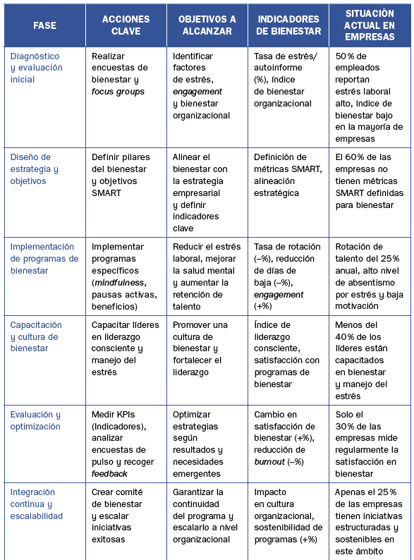
Tabla 9.2.
Fases de implantación y desarrollo del plan de bienestar para convertir tu
empresa en un destino talento

Slide 15




Reflexiones finales

